Slide 1
MultiPalX
Проект выполнили: Соложеникин Данила, Федоркин Сергей

Slide 2
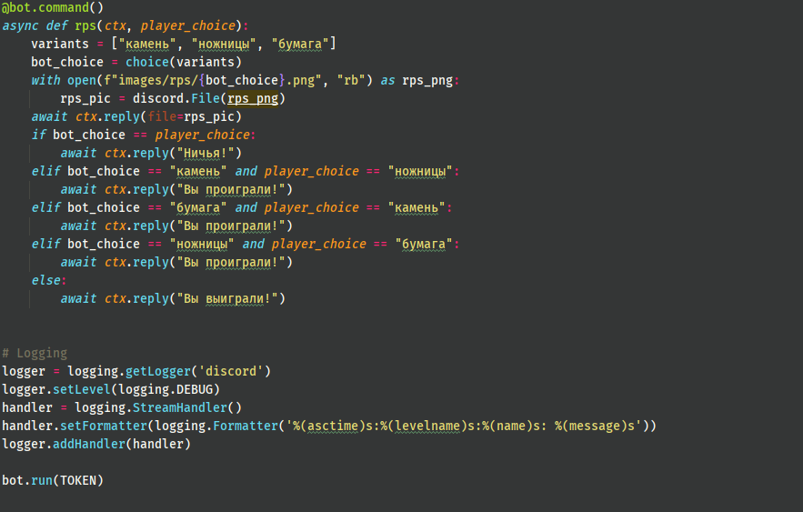
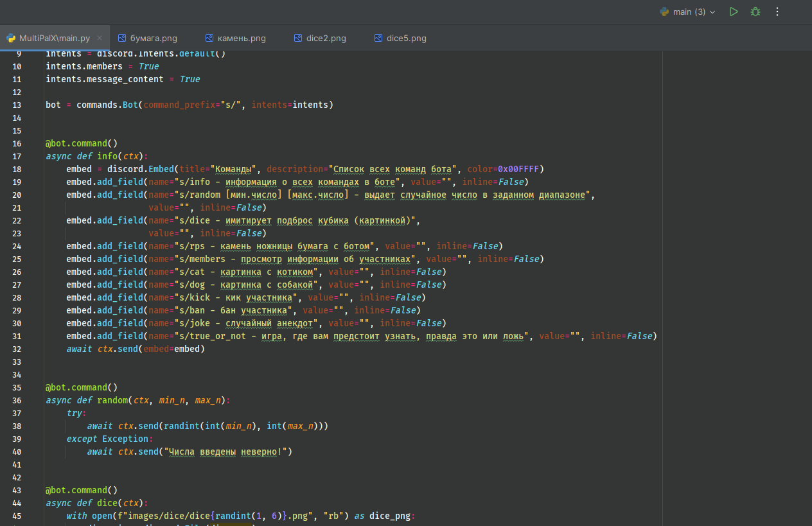
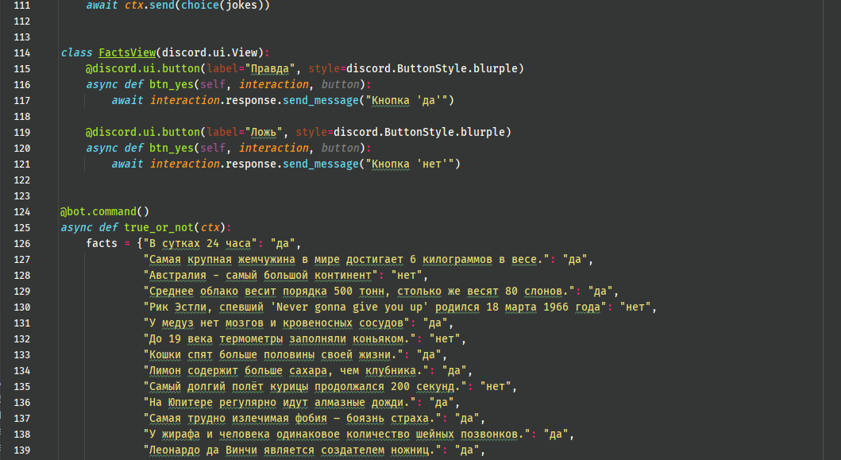
Процесс создания
Библиотеки: discord.py, random, requests, logging
Команды: ban, kick, rps, true_or_not, joke, info, random, dice и т.д.

Slide 3
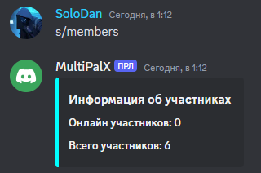
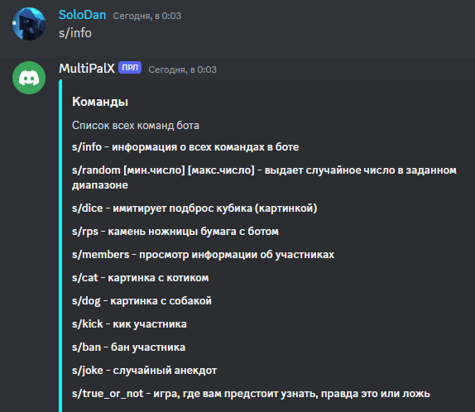
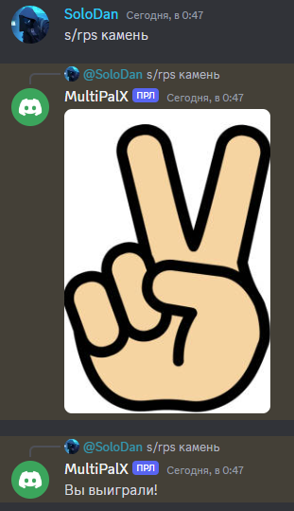
Как работает

Slide 4
Спасибо за внимание!

